Slide 1
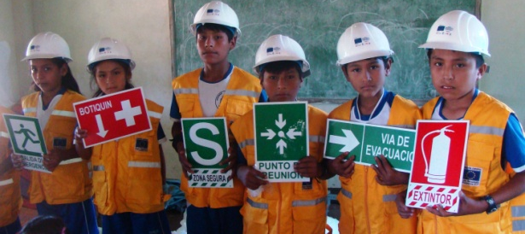
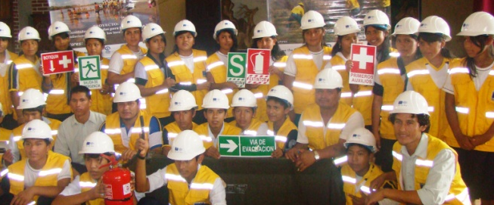
Brigadas Municipales y Comunales
Experiencia Desarrollada durante el VII Plan del DIPECHO

Slide 2
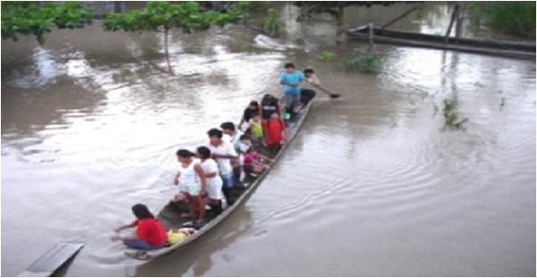
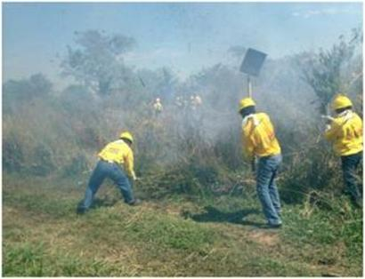
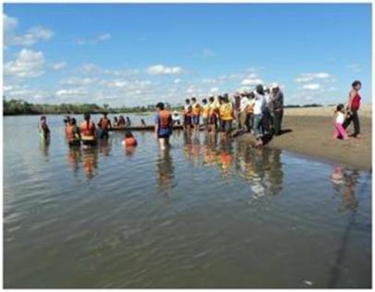
OBJETIVO DEL PROYECTO
“Comunidades resilientes preparadas para hacer frente a las inundaciones, sequías e incendios forestales en las regiones tropicales de Bolivia”
Reducir la vulnerabilidad de la población en un número de áreas propensas a los desastres en Bolivia.

Slide 3
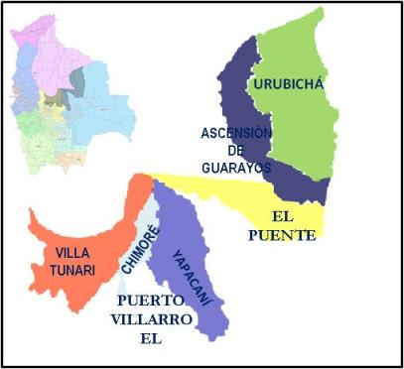
ÁREA DE TRABAJO
Beneficiarios:
Municipios: 7
Villa Tunari: 7
Puerto Villarroel: 6
Chimoré: 6
Yapacani: 6
El Puente: 4
Ascensión: 3
Urubicha: 3
Comunidades: 35
Unidades Educativas: 35

Slide 4
SOCIOS
Líder en la implementación del proyecto, trabaja en el país desde hace 27 años en proyectos de desarrollo enfocados en la niñez.
Tiene presencia en el área del proyecto a través de sus programas de desarrollo de área (PDA) tanto en Yapacani, Ascensión y Urubichá, lo que facilitó al proyecto la coordinación con autoridades y lideres locales para su ejecución.
Tiene como objetivo principal el trabajar a favor de los niños/as. Su presencia institucional facilitó el trabajo de coordinación y ejecución del proyecto .
Socio local, su participación esta centrada en la elaboración de los planes de emergencia y mapas de riesgos comunales y municipales.

Slide 5
ESTRATEGIAS
El estudio de sistematización identificó 3 estrategias que conforman un Modelo Metodológico y Didáctico para la educación de adolescentes y jóvenes en temas de Gestión para la Reducción de Riesgos de Desastres, que en conjunto logran la disminución de la vulnerabilidad.
1. Planes de Emergencia Escolares
2. Brigadas Escolares de Emergencia
3. Realización de Simulacros
Dentro de estas estrategias se cuenta con:
77 brigadas municipales
35 brigadas escolares
35 brigadas comunales

Slide 6
¿QUÉ ES UNA BRIGADA ESCOLAR DE EMERGENCIA?
Es un equipo de personas que contribuye a mejorar la preparación y atención en la comunidad educativa en caso de emergencias.
Este equipo debe contar con representantes de la comunidad educativa: Directores de Unidades Educativas, Docentes, padres de familia y estudiantes.

Slide 7
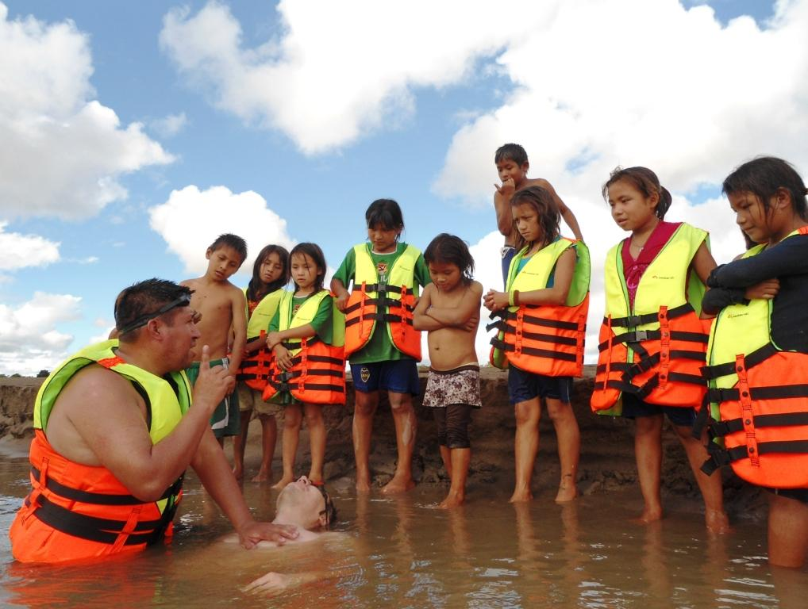
OBJETIVO DE LA BRIGADA ESCOLAR DE EMERGENCIA
Fortalecer la capacidad de respuesta ante una emergencia capacitando a miembros claves de la comunidad, niñas, niños y adolescentes, directores, profesores, padres y madres de familia de la Junta Escolar.

Slide 8
COMISIONES
Primeros Auxilios
Brindar las primeras atenciones a los lesionados, utilizando las técnicas adecuadas hasta que llegue la ayuda profesional.
Evaluación de Daños y Comunicación
Realizar la Evaluación de daños y análisis de necesidades de las Unidades Educativas y registrar el evento .
Evacuación
Construir, junto con la comunidad educativa, la forma de evacuar de manera ordenada y segura.
Orden y seguridad
Identificar y evaluar todos los riesgos que puedan amenazar a la Unidad Educativa y determinarlas zonas de evacuación.
Control de incendios
Establecer un programa de Prevención y llevar a cabo las medidas necesarias para evitar o mitigar el impacto destructivo de una emergencia.

Slide 9
CARACTERÍSTICAS Y FUNCIONES DE LOS BRIGADISTAS
CARACTERÍSTICAS
FUNCIONES
a) Vocación de servicio y actitud dinámica
b) buena salud física y mental
c) Disposición de colaboración
d) Don de mando y liderazgo
e) Conocimientos previos de la materia
f) Capacidad para la toma de decisiones
g) Criterio para resolver problemas
h) Responsabilidad, iniciativa, formalidad
y cordialidad
i) Estar consciente de que esta actividad
se hace de manera voluntaria
J ) Motivación
a) Ayudar a las personas a guardar la
calma
b) Accionar el equipo de seguridad
c) Difundir entre la comunidad una cultura
de prevención de emergencias
d) Dar la voz de alarma
e) Utilizar los distintivos en caso de alto
riesgo, emergencia, siniestro, desastre
o cuando exista la probabilidad de ellos;
de igual manera cuando se realicen
simulacros.
f) Cooperar con los cuerpos de seguridad externos.

Slide 10
EQUIPAMIENTO POR BRIGADA
BRIGADAS MUNICIPALES | BRIGADAS ESCOLARES | BRIGADAS COMUNALES
Arnés de Rescate | Camillas | Chalecos Salvavidas
Camilla | Insumos para botiquín | Guantes
Chalecos Salvavidas | Linternas | Casco
Guantes | Silbatos | Linterna
Casco | Extintores | Cuerda semiestatica
Linterna | Cascos | Camilla

Slide 11
EQUIPAMIENTO POR BRIGADA
BRIGADAS MUNICIPALES | BRIGADAS ESCOLARES | BRIGADAS COMUNALES
Reflector Portátil | Estantes metálicos | Mochila Botiquín
Mosquetón de Seguridad | Megáfonos | Machete
Handy | Señalética | Linterna
Transformador de handy | Chalecos distintivos | Chalecos distintivos
Cuerda semiestática | Mochilas Botiquín | No recomendable
Camisa de bombero | No recomendable | No recomendable

Slide 12
EQUIPAMIENTO POR BRIGADA EN CASO DE FUEGO
BRIGADAS MUNICIPALES | BRIGADAS ESCOLARES | BRIGADAS COMUNALES
Pantalón de bombero | No recomendable | No recomendable
Guantes | No recomendable | No recomendable
Lentes de seguridad | No recomendable | No recomendable
Mochila Botiquín | No recomendable | No recomendable
Mata Fuego | No recomendable | No recomendable
Pala | No recomendable | No recomendable
Macleo | No recomendable | No recomendable
Rastrillo | No recomendable | No recomendable
Machete | No recomendable | No recomendable

Slide 13
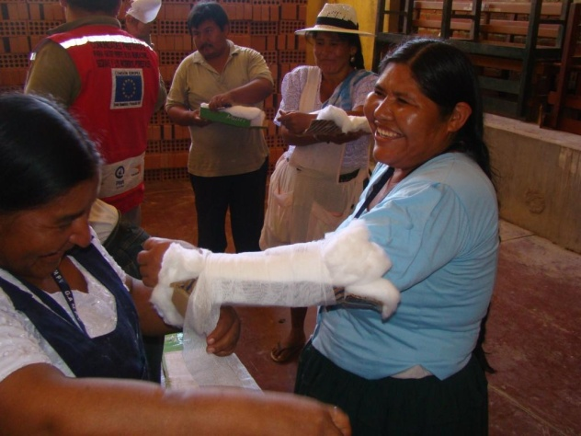
¿Cómo se organizan las BRIGADAS?
Se realiza reuniones de socialización y sensibilización con los tomadores de decisiones del municipio o comunidad.
Se inicia con la capacitación de los actores clave a través de sesiones formativas y talleres. Sesiones: Planes de Emergencia Municipal y Talleres.

Slide 14
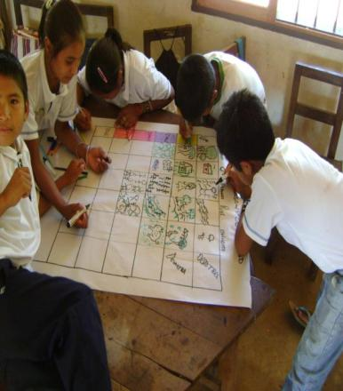
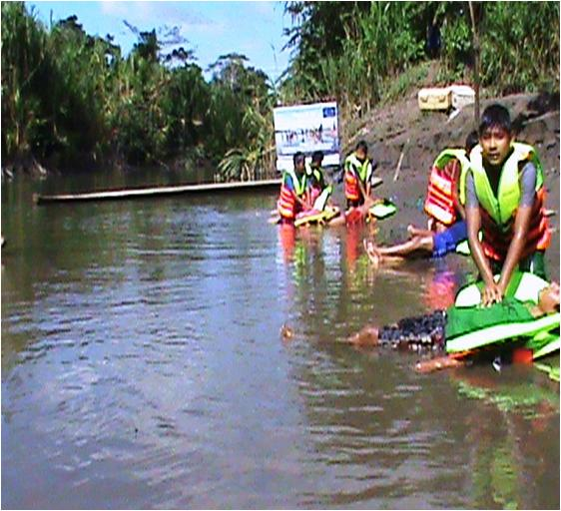
EL PROYECTO EN IMÁGENES
Elaboración de planes escolares
Capacitación Brigada Escolar Bubuzama

Slide 15
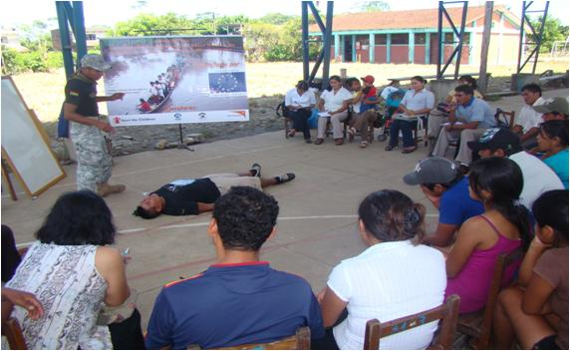
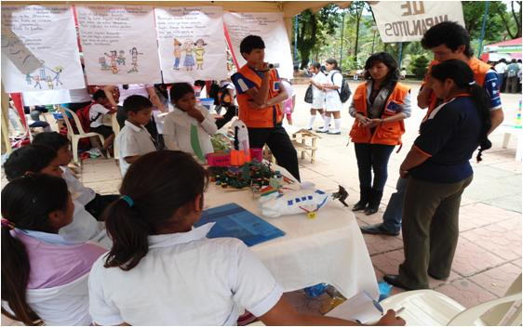
EL PROYECTO EN IMÁGENES
Capacitación de manejo de trauma
Feria Escolar sobre Manejo de Reducción de Riesgos

Slide 16
Un ejemplo de lo que pueden hacer las brigadas

Slide 17
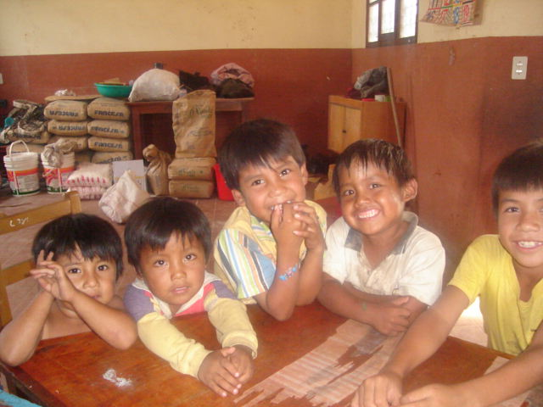
GRACIAS!!!
“Con la comunidad Prevenir antes que el desastre pueda venir”

